Slide 1
Системный анализ процессов химической технологии
Расчет октановых чисел смешения Подбор оптимального соотношения потоков
02 февраля 2021 г.
Чузлов Вячеслав Алексеевич
к.т.н., доцент ОХИ ИШПР

Slide 2

Задача
2
Определить соотношение 6-ти потоков различного состава при котором достигается заданное октановое число (92, 95, 98 пунктов по исследовательскому методу)
Этапы решения
Считать исходные данные (из текстового файла);
Рассчитать состав смеси;
Рассчитать октановое число смеси произвольного состава;
Вывести результаты расчета.
Написать целевую функцию;
Применить один из методов многомерной оптимизации;
Вывести результаты расчета.

Slide 3


МЕТОДЫ МНОГОМЕРНОЙ ОПТИМИЗАЦИИ
3
Поиск локального экстремума
Прямые методы:
координатного спуска;
спирального координатного спуска;
поиска по симплексу.
Градиентные методы:
алгоритм наискорейшего спуска.
Поиск глобального экстремума
Метод отсекающих плоскостей;
Интервальный метод ветвей и границ;
Генетический алгоритм.

Slide 4
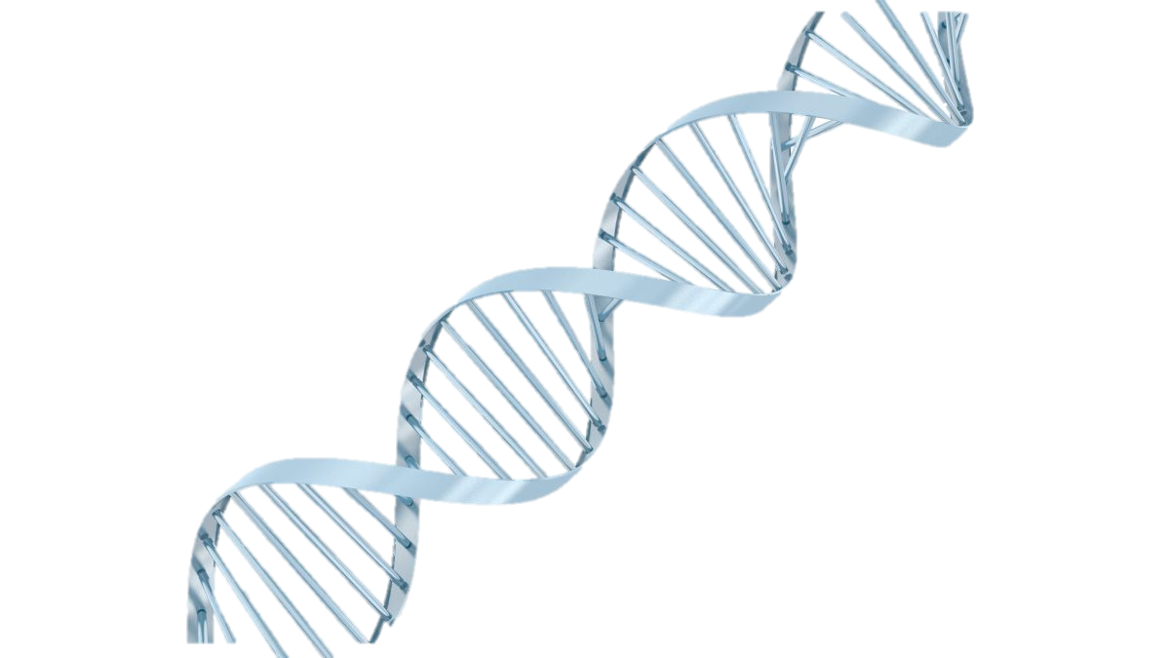
ГЕНЕТИЧЕСКИЙ АЛГОРИТМ
4
Генетический алгоритм — это эвристический алгоритм поиска, используемый для решения задач оптимизации и моделирования путём случайного подбора, комбинирования и вариации искомых параметров с использованием механизмов, аналогичных естественному отбору в природе.
Является разновидностью эволюционных вычислений, с помощью которых решаются оптимизационные задачи с использованием методов естественной эволюции, таких как наследование, мутация, отбор и скрещивание.
Отличительной особенностью генетического алгоритма является акцент на использование оператора «скрещивания», который производит операцию рекомбинации решений-кандидатов, роль которой аналогична роли скрещивания в живой природе.

Slide 5
ОПИСАНИЕ ГЕНЕТИЧЕСКОГО АЛГОРИТМА
Случайным образом задается множество генотипов начальной популяции. Они оцениваются с использованием «функции приспособленности», в результате каждый фенотип получает собственное значение приспособленности, определяющее насколько хорошо он описывает поставленную задачу.
Из полученного множества решений выбираются лучшие (по значению приспособленности).
К выбранным решениям применяются генетические операции мутации и скрещивания. В результате получают новые решения. Для них также вычисляется значение приспособленности и производится селекция лучших решений, которые попадают в следующее поколение.
Пункты 2-3 повторяются итеративно до достижения заданного критерия остановки алгоритма.
Критерии остановки алгоритма:
Нахождение глобального или субоптимального решения;
Исчерпание числа поколений, отпущенных на эволюцию.

Slide 6
ПРИМЕР ИСПОЛЬЗОВАНИЯ ГЕНЕТИЧЕСКОГО АЛГОРИТМА
Рассмотрим уравнение:
$$a+2∙b+3∙c+4∙d=30$$
где a, b, c, d – некоторые положительные целые числа.
Создадим 5 случайных решений в интервале [1; 30] и определим значение приспособленности для каждого из них:
Хромосома | (a, b, c, d) | Приспособленность
1 | (1, 28, 15, 3) | |114-30|=84
2 | (14, 9, 2, 4) | |54-30|=24
3 | (13, 5, 7, 3) | |56-30|=26
4 | (23, 8, 16, 19) | |163-30|=133
5 | (9, 13, 5, 2) | |58-30|=28

Slide 7
ПРИМЕР ИСПОЛЬЗОВАНИЯ ГЕНЕТИЧЕСКОГО АЛГОРИТМА
По минимальным значениям приспособленности для применения генетических операторов выбираем хромосомы 2, 3.
Восстановим размер популяции, применив операторы мутации и скрещивания, а также добавив лучших представителей предыдущего поколения:
Хромосома | (a, b, c, d) | Приспособленность | Примечание
1 | (14, 9, 2, 4) | |54-30|=24 | Предок
2 | (13, 5, 7, 3) | |56-30|=26 | Предок
3 | (9, 13, 2, 4) | |57-30|=27 | Потомок
4 | (13, 5, 7, 2) | |57-30|=22 | Потомок
5 | (13, 5, 5, 2) | |46-30|=16 | Потомок
После 10-ти поколений получим хромосому (3, 7, 3, 1) приспособленность которой равна 0, т.е. это и есть одно из искомых решений.

Slide 8
UGeneticAlgorithm.genetic_algorithm
const
POP_SIZE = 100;
SELECTSIZE = 20;
MUTATIONLIMITS: array of real = (0.5, 1.2);
MUTATIONRANGE = 1.5;
GENERATIONSCOUNT = 10;
function genetic_algorithm(
bounds: array of array of real;
fun: function(genes, act_values: array of real): real;
actual_values: array of real;
popsize: integer := POP_SIZE; selection_size: integer := SELECTSIZE;
mutation_limits: array of real := MUTATIONLIMITS;
mutation_range: real := MUTATIONRANGE;
generations_count: integer := GENERATIONSCOUNT
): array of array of real;
Выполняет поиск глобального минимума функции нескольких переменных на широком интервале возможных решений.

Slide 9
Параметры функции UGeneticAlgorithm.genetic_algorithm
bounds: array of array of real | Границы для искомых переменных. Данный параметр задается в виде массива массивов минимального и максимального значения для каждой из искомых переменных, т.е. количество строк в массиве bounds равно количеству искомых переменных.
fun: function(genes, act_values: array of real): real; | Целевая функция, которую нужно минимизировать. genes – искомые переменные; act_values – фактические значения, по которым определяется степень соответствия текущего решения.
actual_values: array of real; | То же, что act_values.
popsize: integer | Размер популяции, по умолчанию равен 100.
mutation_limits: array of real | Пределы для коэффициента мутации генов, определяют интервалы в которых может изменяться значение мутированного гена. Значение мутированного гена вычисляется как произведение коэффициента мутации на первоначальное значение гена. По умолчанию [0.5, 1.2].
mutation_range: real | Коэффициент, определяющий силу мутации (перемножается с элементами массива mutation_limits). Затухает в течение эволюции. По умолчанию равен 1.5.
generations_count: integer | Наблюдаемое количество поколений. По умолчанию равно 10.

Slide 10
Результат функции UGeneticAlgorithm.genetic_algorithm
Возвращает array of array of real, содержащий лучшие решения для каждого из рассчитанных поколений и значения соответствующих коэффициентов приспособленности для каждого из полученных решений.
Количество строк в возвращаемом массиве равно количеству рассчитанных поколений.
Количество столбцов в возвращаемом массиве равно количеству значений в хромосоме + 1, т.к. последний столбец содержит значения коэффициентов приспособленности.
Пример:
Хромосома |  |  |  | Приспособленность
13.75 | 1.97 | 3.51 | 0.45 | 0.01
11.03 | 2.39 | 3.51 | 0.92 | 0.04
13.75 | 3.91 | 2.15 | 0.45 | 0.20
13.75 | 3.91 | 2.15 | 0.56 | 0.27
13.75 | 3.91 | 2.15 | 0.56 | 0.27
13.75 | 2.39 | 3.51 | 0.08 | 0.63
11.25 | 3.71 | 5.44 | 1.24 | 9.94
10.20 | 3.91 | 5.74 | 1.50 | 11.25
17.10 | 3.71 | 5.44 | 1.24 | 15.79
10.67 | 8.84 | 9.60 | 1.17 | 31.84

Slide 11
Задание для выполнения отчета
11
Определить соотношение 6-ти потоков различного состава (в соответствии с Вашим вариантом) при котором достигается заданное октановое число (92, 95, пунктов по исследовательскому методу)
Этапы решения
Написать целевую функцию;
Применить генетический алгоритм для поиска соотношений потоков смешения;
Вывести результаты расчета;
Подготовить отчет.
Дополнительно (по желанию):
Ввести ограничение в целевую функцию по содержанию по содержанию ароматических углеводородов в итоговой смеси (не более 35 %).

Slide 12



КОНТАКТНАЯ ИНФОРМАЦИЯ
ЧУЗЛОВ ВЯЧЕСЛАВ АЛЕКСЕЕВИЧ
к.т.н., доцент ОХИ ИШПР
Учебный корпус №2, ауд. 136
+7-962-782-66-15
chuva@tpu.ru

